Slide 1

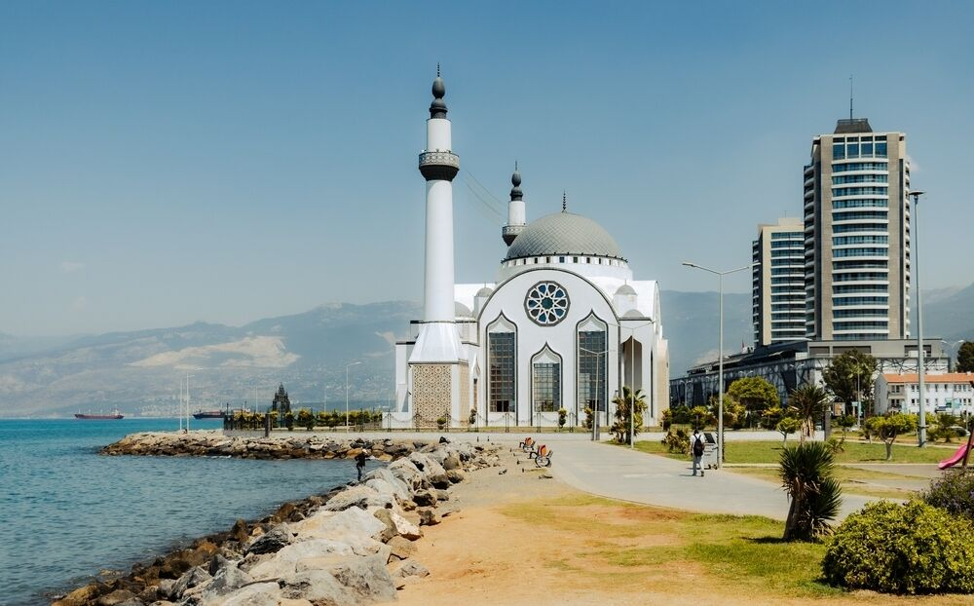
LICEUL TEORETIC ALEXANDRU ROSETTI
DISEMINARE
PROIECT ERASMUS+ ,,HOW IT WORKS IN LIFE ITSELF’’
2022-2-FR01-KA210-SCH-000099166
ISKENDERUN -TURCIA
4-8 decembrie 2023
Director: Zegrea Luminita
Prof.inv.primar Ghita Veronica

Slide 2
Proiect finanțat prin programul Erasmus+
Proiectul Erasmus + KA 210-SCH Small- Scale Partnership in School Education Project title: " How It Works In liFe Itself", proiect nr. 2022-2-FR01-KA210-SCH-000099166:
A facilitat mobilitatea celui de-al doilea flux de elevi ai Liceului Teoretic Alexandru Rosetti din Vidra , în ISKENDERUN – TURCIA în perioada 4-8 decembrie 2023.
A constat în deplasarea unui grup de 3 de elevi de clasa a XI-a și a XII-a însoțiți de către 2 profesori.

Slide 3
Scopul proiectului
Facilitarea inserției pe piața muncii europene a absolvenților Liceului Teoretic Alexandru Rosetti , prin dezvoltarea competențelor cheie și specializate, obținute prin schimburi de experienţe, realizate prin mobilități europene.
Competențele cheie
Competența de a învăța să înveți
Competențe digitale ale tehnologiei și informației
Competențe antreprenoriale
Competențe de comunicare în limbi străine
Competențe sociale și civice

Slide 4
Obiectivele generale ale proiectului
OG1. Realizarea tranziției de la școală la piața muncii, prin mobilități europene;
OG2. Dezvoltarea dimensiunii europene și creșterea prestigiului liceului.

Slide 5
ACTIVITĂȚILE DESFĂȘURATE
Workshop-uri pentru elevi pe diferite teme
RELAXARE ȘI RECREERE (excursii in imprejurimile orasului Iskenderun, meciuri de baschet, program artistic sustinut de elevii turci)
ACTIVITĂȚI CULTURALE (vizitarea castelului Payas, vizitarea de moschee, vizitarea a 2 fabrici: de energie şi de oţel din Iskenderun , intâlnire cu guvernatorul statului Iskenderun etc.)
Vizionarea unei lecţii de fizică susţinută de profesori din Italia şi Turcia

Slide 6
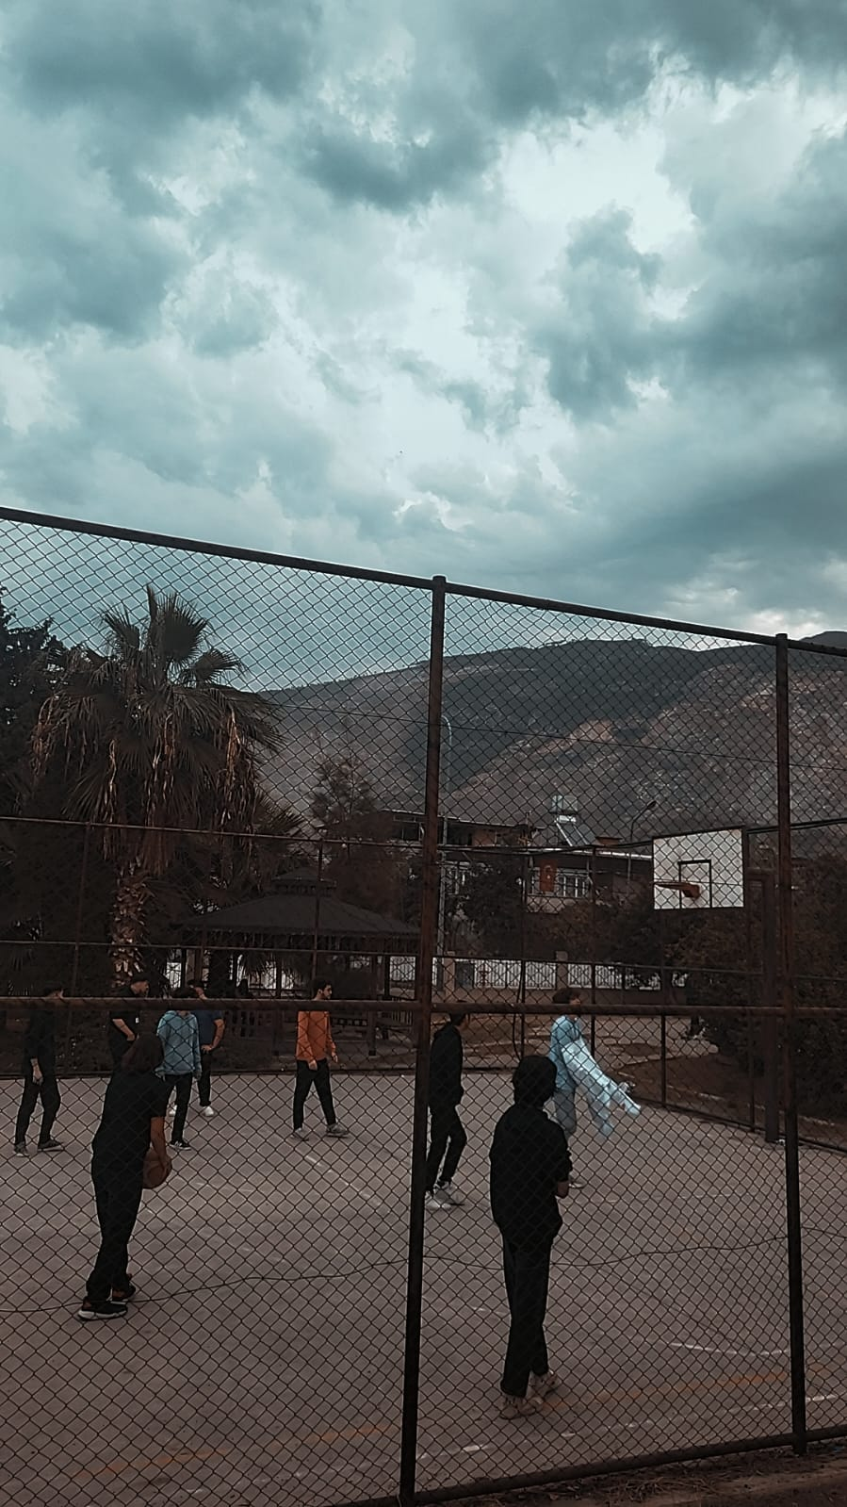
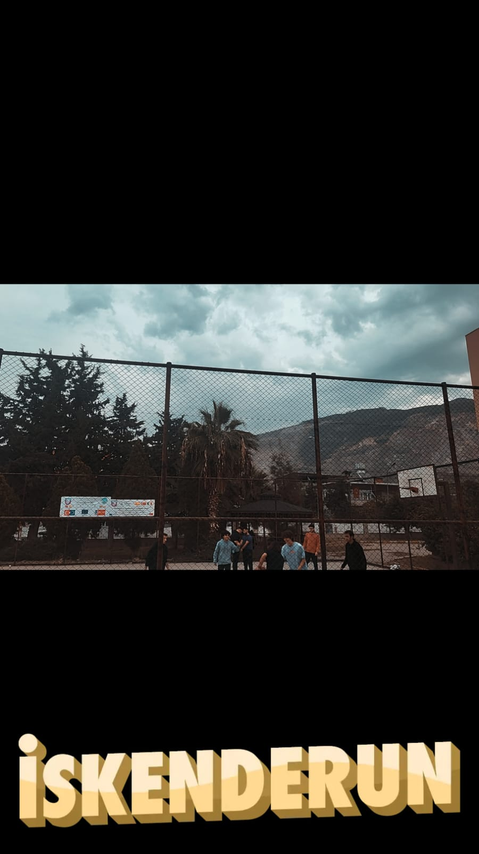
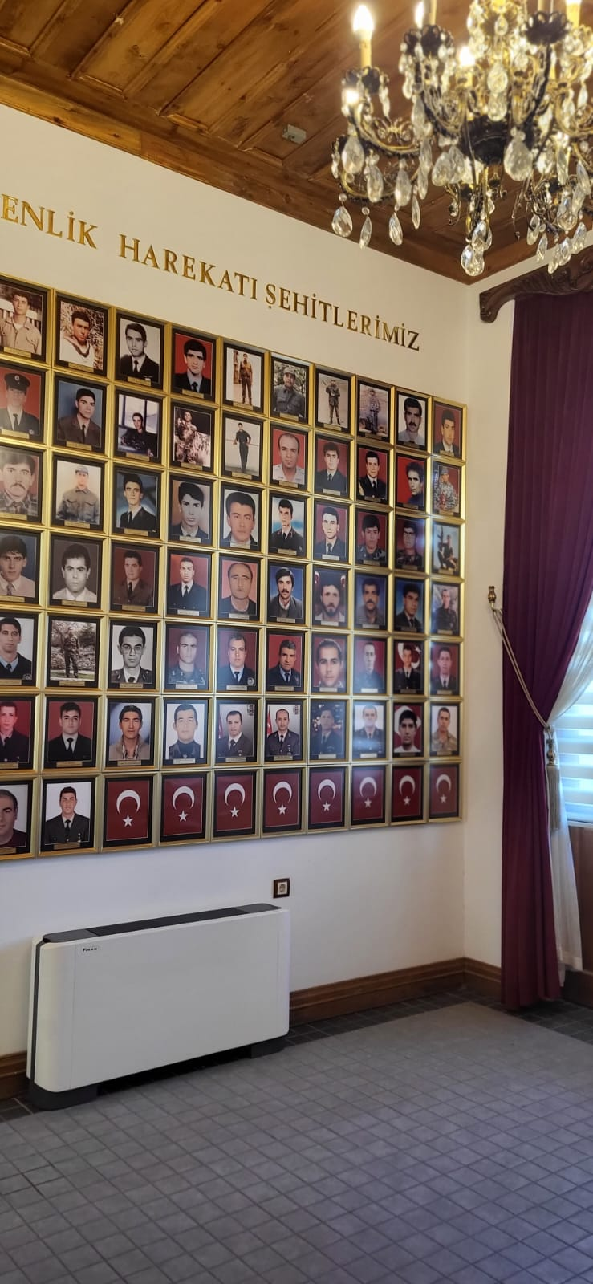
ACTIVITĂŢI DE RECREERE

Slide 7
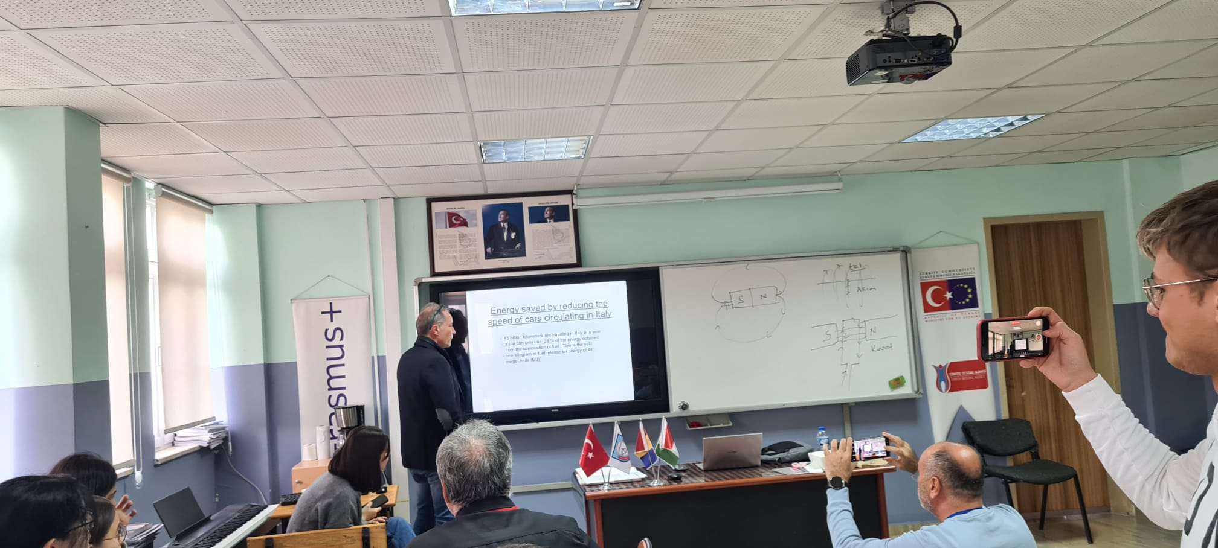
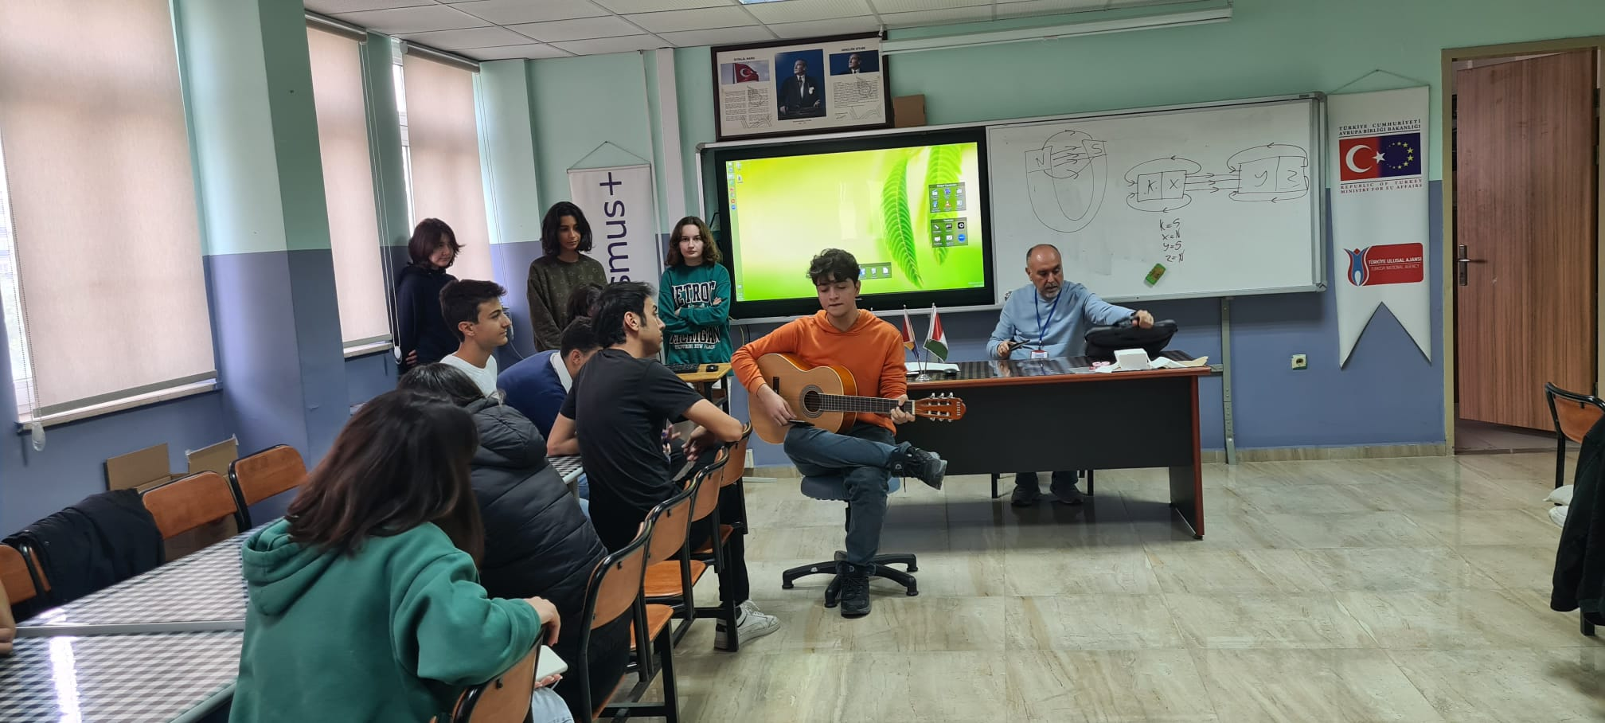
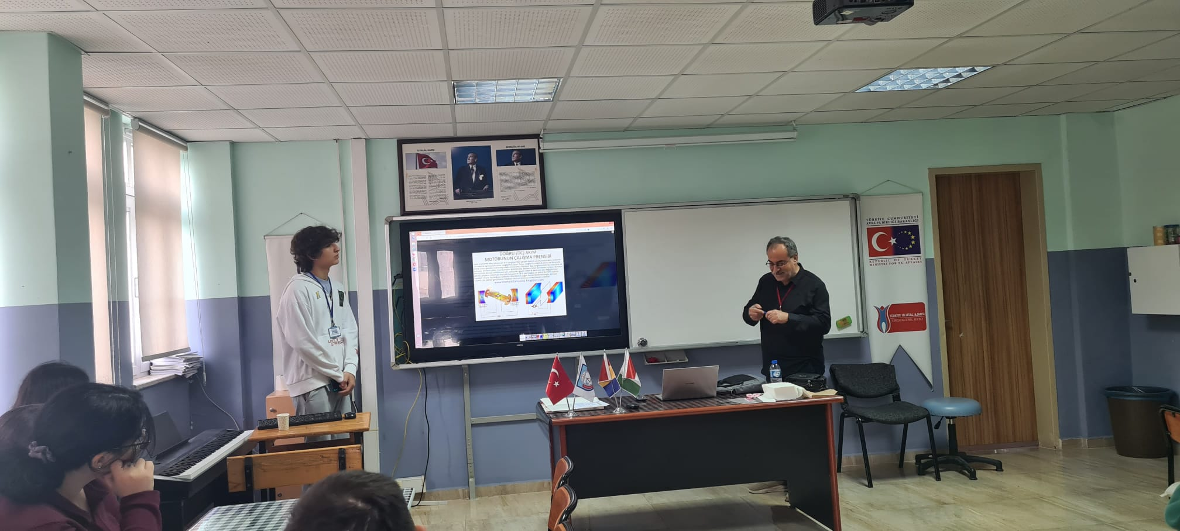
LECTIA DE FIZICA SI PROGRAMUL ARTISTIC

Slide 8
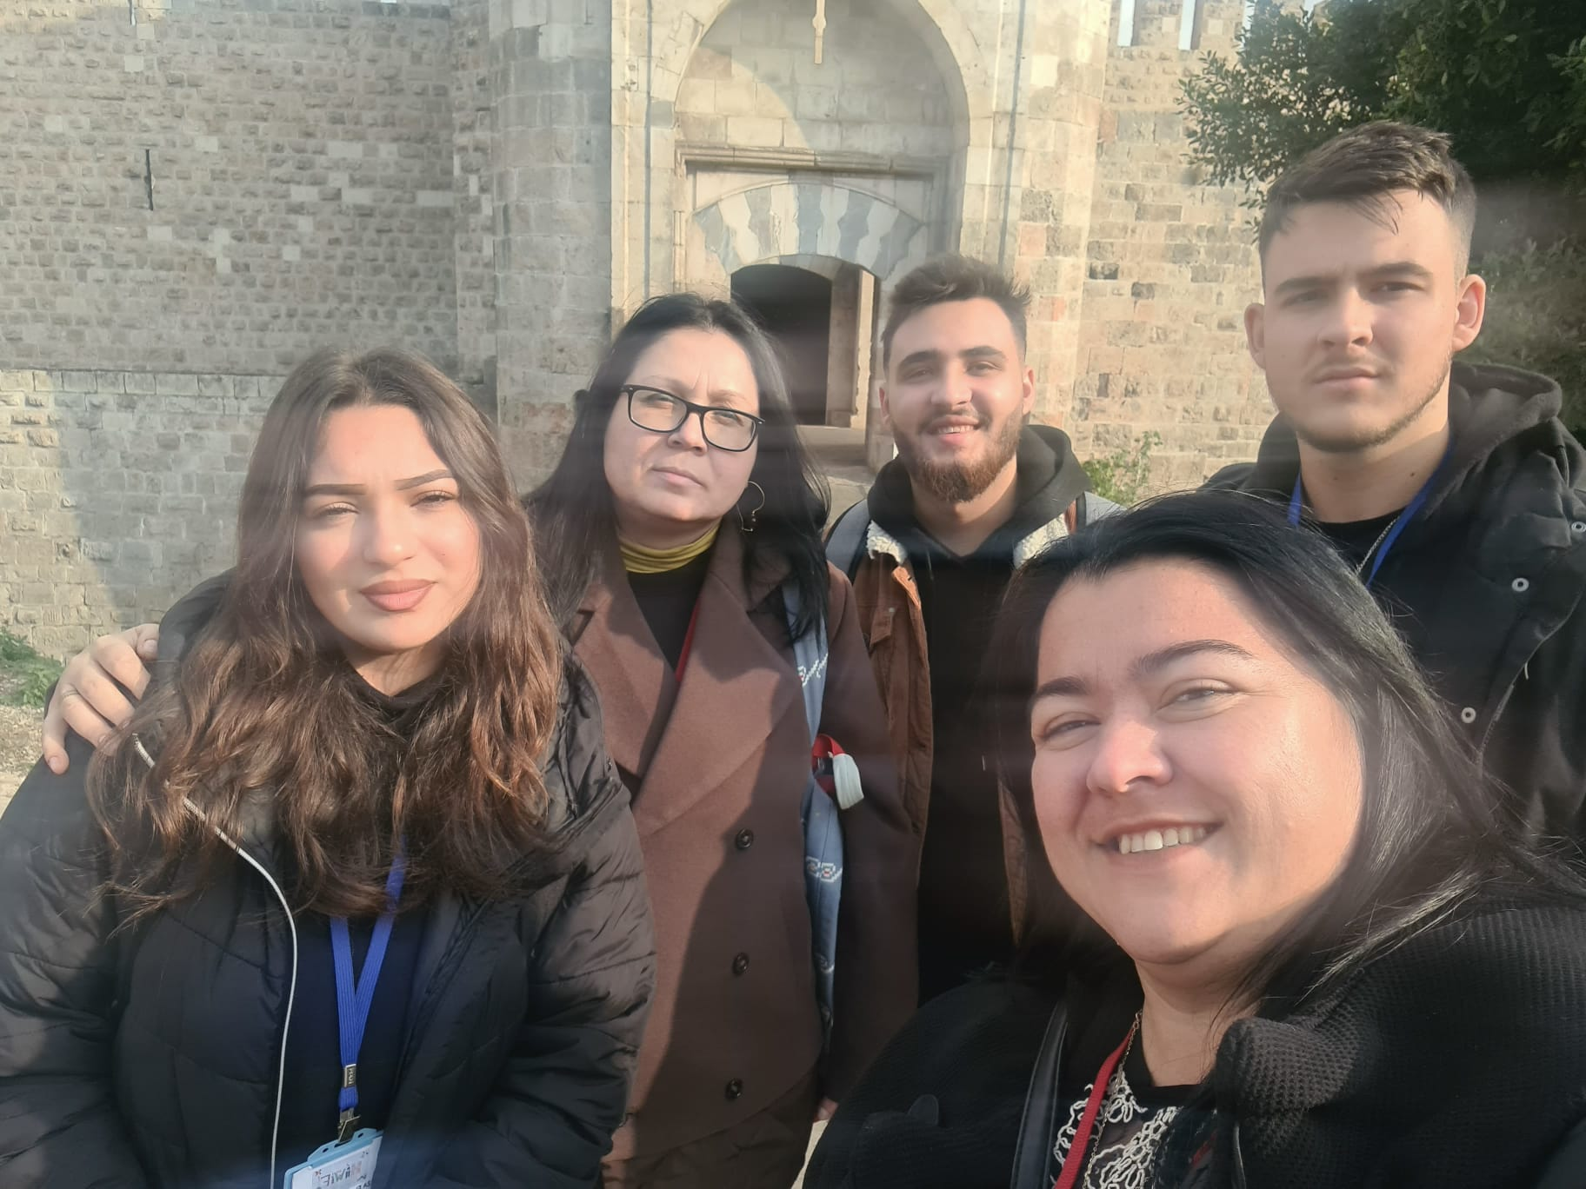
ACTIVITĂŢI DE RECREERE
Castelul Payas
        Există puține informații despre orice așezare pre-otomană de la Payas. În a doua jumătate a secolului al XVI-lea, otomanii au stabilit Payas pentru a face din acesta un port complementar cu Ayas , de cealaltă parte a Golfului Alexandretta. Au construit aici 2 fortificații sub patronajul Marelui Vizir Sokollu Mehmed Pașa; Turnul Cin care păzea portul și castelul mai mare Payas care, situat ceva mai în interior, proteja un complex numit bedesten format dintr-o moschee, un bazar și o madrasa. Turnul și castelul sunt la doar aproximativ 700 de metri unul de celălalt.
        Payas a rămas un centru comercial înfloritor până la mijlocul secolului al XIX-lea, când trupele lui Kücük Ali au provocat pagube considerabile locului.
        Castelul are un plan aproximativ pentagonal, un singur zid de circuit cu 7 turnuri și un turn de poartă și este înconjurat de un șanț adânc uscat, ale cărui laturi verticale sunt acoperite cu zidărie. Singura intrare în castel este poarta din zidul de est care este protejată de o barbacană.

Slide 9
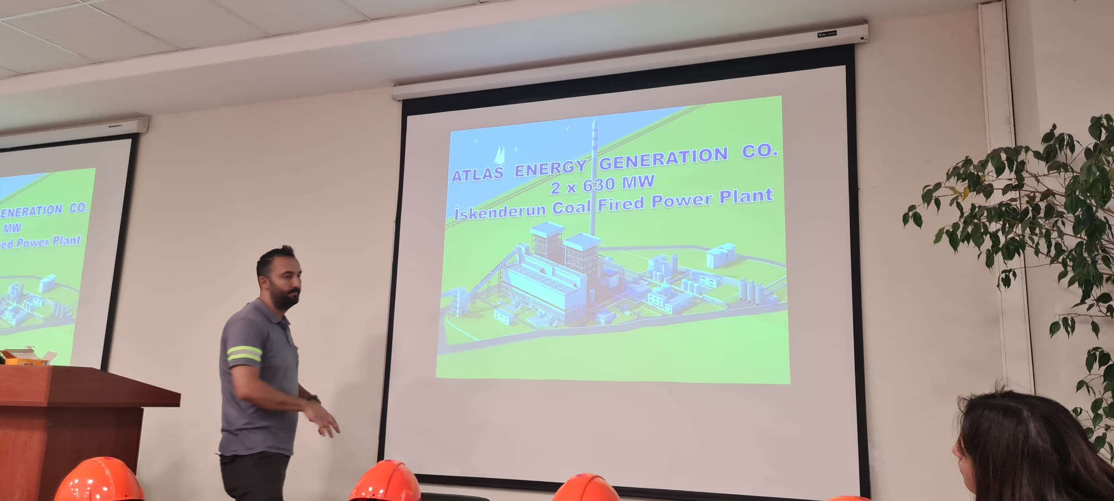
FABRICA DE ENERGIE ATLAS
a fost infiinţată in anul 1954 pentru a satisface cererea de oţel pentru construcţii
În Sectorul Energetic, fiind printre primele 15 companii ale Turciei în ceea ce privește puterea totală de producție, producând aproximativ 9 miliarde kWh de energie electrică anual și Centrala Termoelectrică pe Cărbune Importat İskenderun cu o capacitate instalată de 1.260 MW în İskenderun

Slide 10
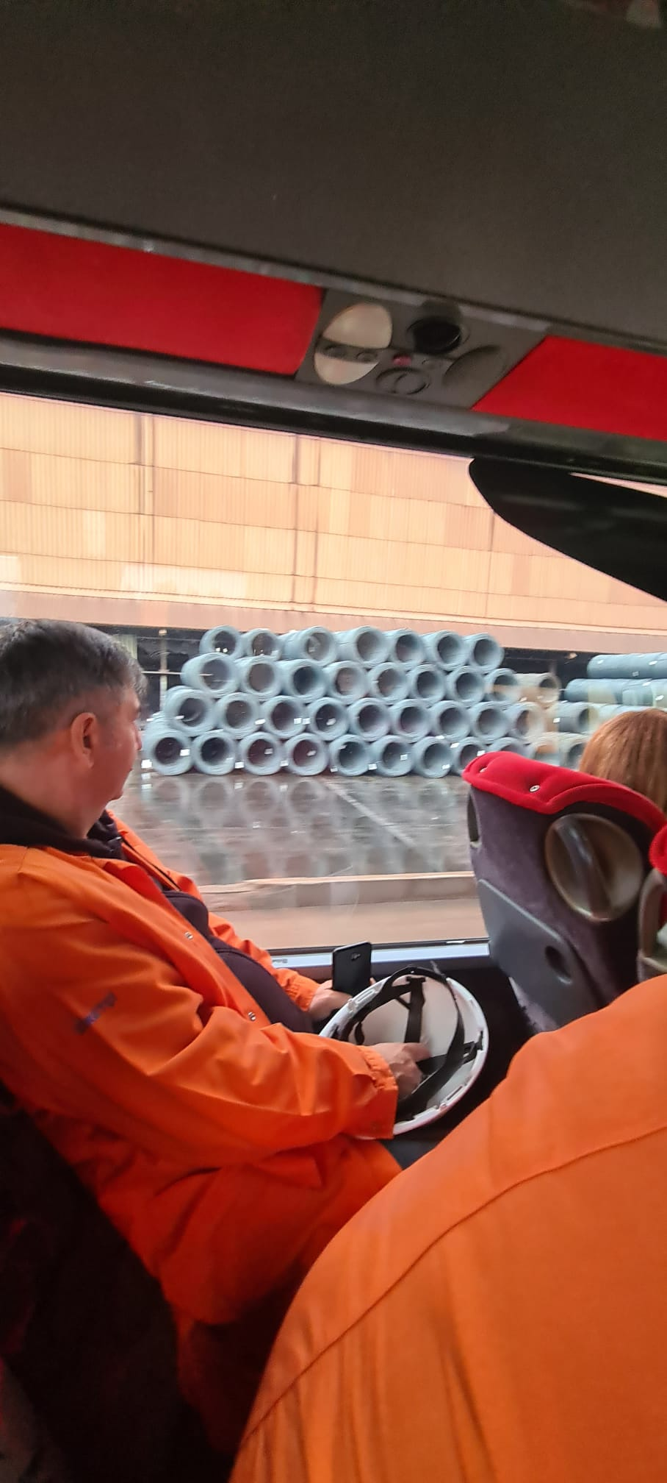
FABRICA DE OŢEL ISDEMIR
İsdemir este un producător turc de oțel situat în Payas , provincia Hatay de pe coasta Mediteranei.
Înființată în 1970 pentru a produce produse lungi din oțel , İskenderun Demir ve Çelik A.Ş. a fost încorporată în Erdemir Group la 1 februarie 2002. Producția de oțel plat a început în 2008 la fabrica din İskenderun, cu implementarea investițiilor de modernizare și transformare, astfel încât să echilibreze nivelurile de producție de oțel lung și plat din Turcia

Slide 11
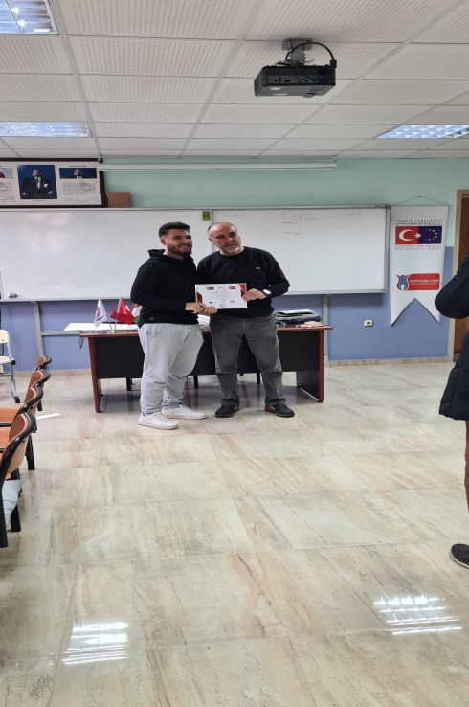
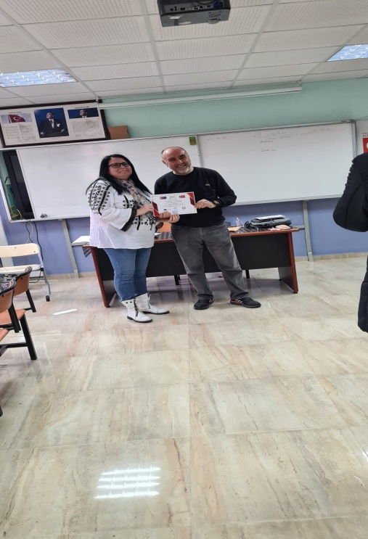
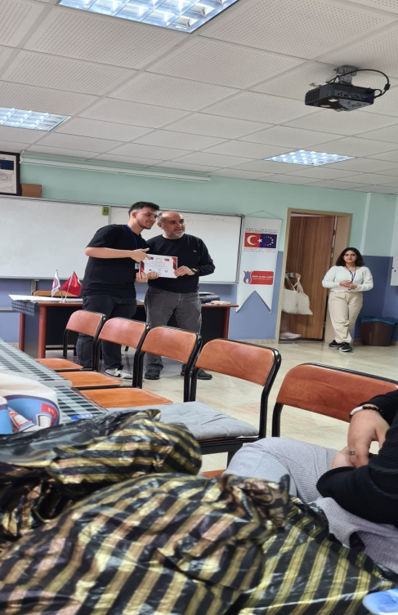
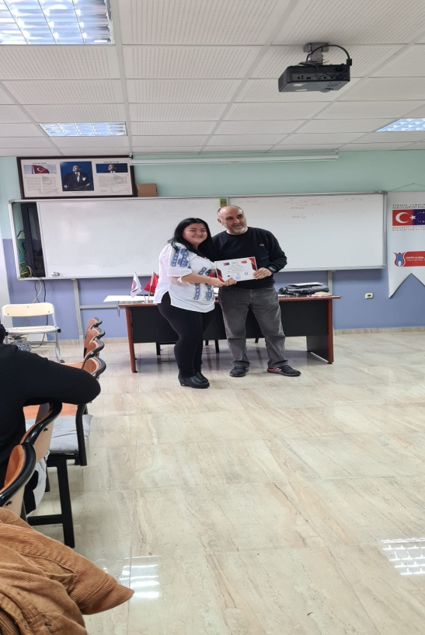
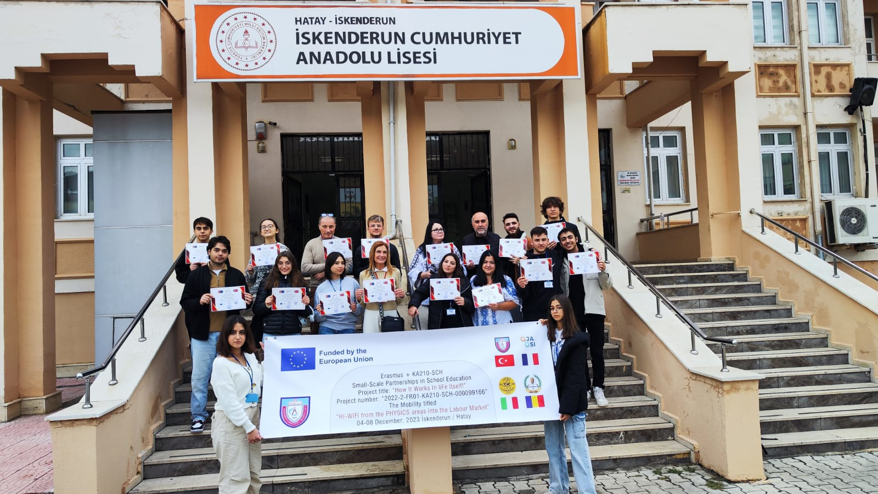
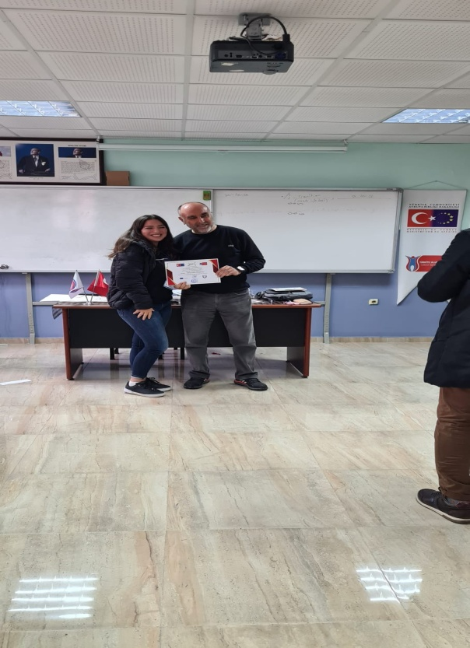
CEREMONIA DE ÎNMÂNARE A CERTIFICATELOR DE PARTICIPARE

Slide 12
Rezultate obținute
acumularea unor cunoștiințe/abillități/deprinderi necesare inserției profesionale pe piața europeană;
realizarea schimbului de experiență și bune practici;
dezvoltarea spiritului antreprenorial și inovativ prin lucru individual și în echipă;
găsirea soluțiilor comune de rezolvare a problemelor întâmpinate;
utilizarea unor dispozitive și aplicații digitale în scop de documentare;
capacitatea de a comunica într-o limbă de circulație internațională;
însușirea valorilor și normelor de bună conduită între om-societate-mediu;

Slide 13
CONCLUZII
Proiectele Erasmus+
favorizează :
dezvoltarea personală și profesională a elevilor;
creșterea încrederii părinților în serviciile educaționale;
realizarea de contacte cu alte instituții europene;
schimb de informații și de bune practice;
dezvoltarea de relații noi;
creșterea încrederii în propriile valori;
creșterea prestigiului școlii în comunitate.

Slide 14
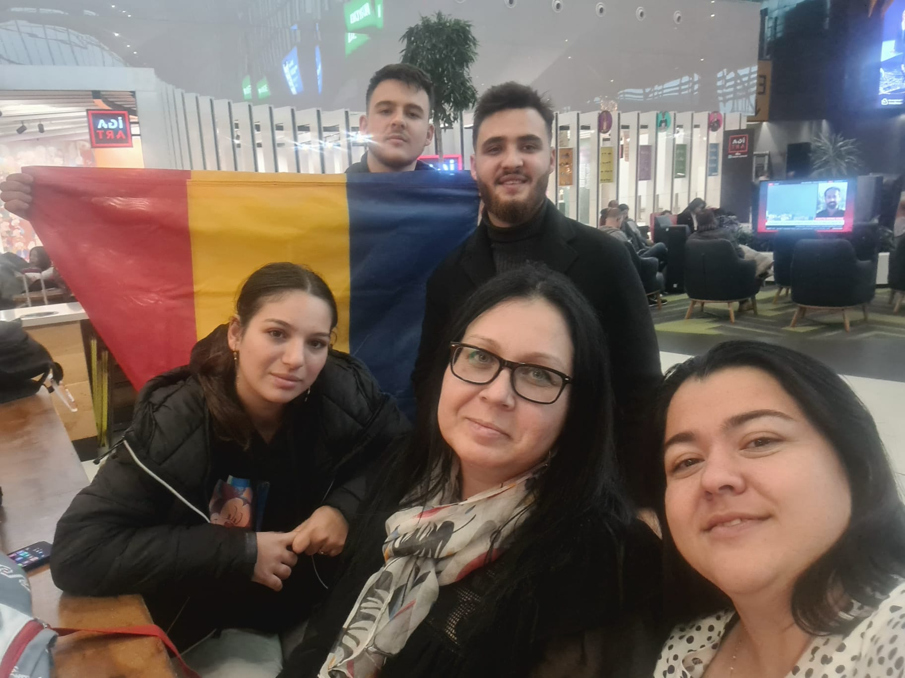
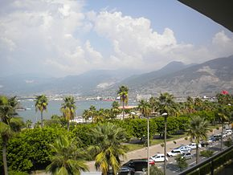
ISKENDERUN-oraşul de pe ţărmul Mării Mediteraneene
VĂ MULȚUMIM!

